Slide 1
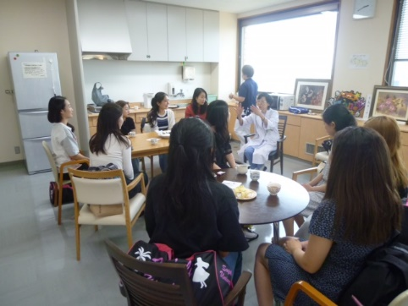
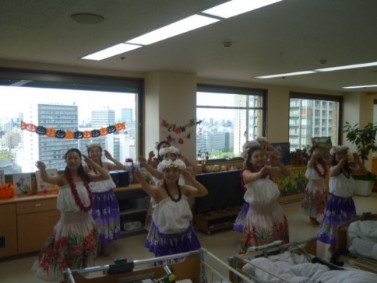
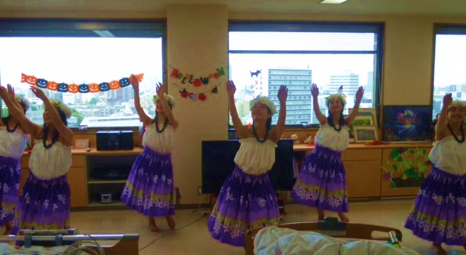
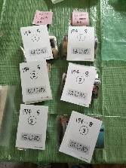
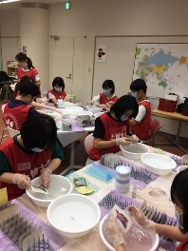
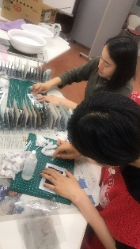
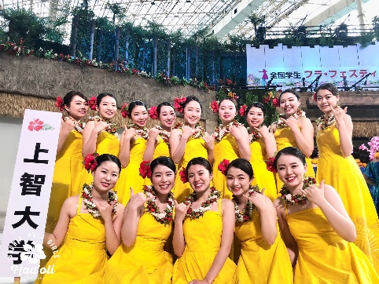
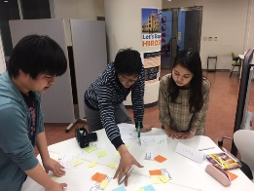
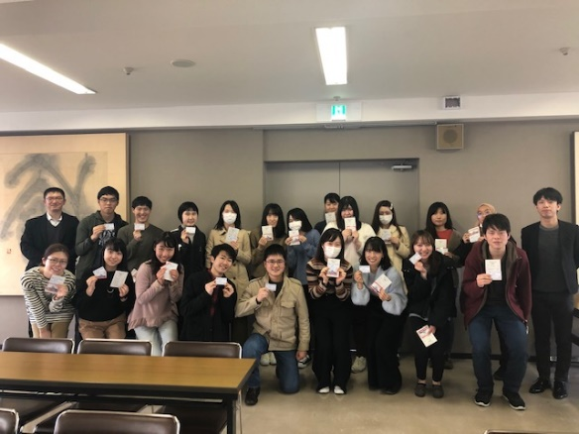
ボランチ
通信
Vol.33
上智大学ボランティア・ビューロー （2号館 1F 学生センター⑧窓口）
Tel：03-3238-3525 Mail：volunteer-co@sophia.ac.jp
Twitter：@SophiaVolante
LINE@：（登録時に希望する配信内容「ボランティアについて」のチェックを入れてください）
2020年3月24日発行
ボランティア・ビューロー窓口には、まだまだ多くのボランティア情報を用意しています！ お気軽に足を運んでください。
課外活動団体によるボランティア活動紹介①
第7回写真洗浄会
～ボランティア活動を振り返って～
今年度のボランティア・ビューローの企画の活動を振り返って、博士前期課程グローバル・スタディーズ研究科高橋一星さんにコメントをお願いしました。
「私は、これまでさまざまなボランティアに参加し、その度に、自分の力不足を悔いました。それでも続けることができたのは、多くの勇気ある仲間に助けてもらったからです。勇気は人から人へ伝わります。私はそれを身をもって学びました。 これまでに関わってきた皆様に感謝いたします。
ありがとうございました。」
飯舘村交流では、これまでの経験を活かして後輩の指導などもしてくれました。 お疲れさまでした！
上智大学唯一のフラサークルHau’oliの活動の一環であるボランティア活動で2019年度中の主な活動を紹介します。
本学のキャンパスと同じ千代田区にある総合病院 東京 逓信病院にて9月にフラを披露しました。緩和ケア病棟の患者さんの前で数曲を披露し、サークルの活動内容についても紹介させて頂きました。患者さんから直接フラを見た感想を伺うこともでき、貴重な時間となりました。
2019年7月からキャンパスで開始した写真洗浄会が2月17日の会で7回目となりました。
写真洗浄ボランティアを東日本大震災の頃から行っている「課外のあらいぐま」さんから写真をお預かりし、今回
は、2019年の台風19号で被害をうけた川崎市内の家
屋の写真を洗浄しました。
初めての方でもこのボランティアを運営する学生の
皆さんが手順を教えているので、安心してご参加ください。
次回の活動にも多くの参加をお待ちしています！募集は
Loyolaなどでお知らせします。
大切な思い出の写真を扱う活動を通して学部や学年を
超えた交流も生まれます！
アルバムから泥水などで
くっついてしまった写真を
丁寧に剥がす。
保管の順番を崩さない 水洗い。グローブ着用 乾燥させてから
ように管理表をはさむ。 指で優しく汚れをこする。 エタノール洗浄する。
2/18,19の2日間、福島のスパリゾートハワイアンズで行われた全国学生フラ・フェスティバルに参加し、ハワイアンズのステージ発表をしました。
さらに、 いわき市の仮設住宅に訪問もさせていただき、フラを披露したり、「フラガール〜虹を〜」という曲の振り付けをレクチャーし、集まってくださった方々と一緒にフラを踊りました。その後、地域の方々とお話しさせていただき、震災当時の記憶や、現在の生活等について様々なお話を聞くことができました。
コロナウイルス拡大防止の為、写真洗浄会や災害復興支援のための現地での活動、そのほかの課外活動を、残念ながら現在、控える動きをとっています。計画をしていた企画が今後実現できる様、適切なタイミングを冷静に待ち、
今の時間を有効活用することを期待しています。
ボランティアぷらっとほーむメンバー大募集！
災害救援ボランティア養成講座
ボランティアぷらっとほーむとは、学生の有志団体で、上智大学のボランティア活動の種類を拡充し、情報発信、交流の場の提供をボランティア・ビューロー（学生センター内）と共におこなうことを目的としています。
実際にボランティア活動を行うのではなく、活動をしている団体などの後方支援をしています。
2月18日・20日・21日の3日間、公益財団法人日本法制学会 災害ボランティア推進委員会、千代田区の後援のもと、「災害救援ボランティア養成講座」が開催されました。
20名の参加者は、災害救援の場で
必要な知識や技術を学びました。
1日目は災害ボランティアとしての基礎
知識を学び、2日目は応急手当活動の
実習を行い、AEDを用いた心肺蘇生法
や止血法などを実際に体験しました。
3日目の午前は、墨田区の「本所防災
館」で災害シチュエーションの模擬体験を
し、午後はキャンパスに戻り、災害の際、
どのように行動するかなどのロールプレイを
行いました。
2019年度の主な活動
・ボランティアサークル説明会
・Talk～面白い悩みがあふれてる～
団体運営の悩みをどう解決するか？横のつながりで解決を目指す！
・オープンキャンパスでのボランティア団体紹介・クイズ大会やパネ
ルディスカッションを企画・運営・司会も！
ボランティア系課外活動団体の紹介冊子の編集
・ボランティア団体の活動写真展
メンバー随時募集中です！
企画の提案・実現などに挑戦したい方は、ぜひお気軽に連絡してください！
新入生・在校生大歓迎です。
Twitter ＠Sophia_VoPla
E- mail :
volunteer.platform.Sophia@gmail.com
講座修了者に授与される「上級救命技能認定証」と、「セーフティリーダー認定証」を手に記念撮影しました。3日間、お疲れさまでした。

